Slide 1
Integrovaná posudková činnosť
zákon č. 376/2024 Z. z.
a jeho vplyv na zákon č. 448/2008 Z. z.
Účinnosť od 1. 9. 2025
Centrum zdieľaných služieb Sečovce
Mgr. Drobňáková Jaroslava

Slide 2
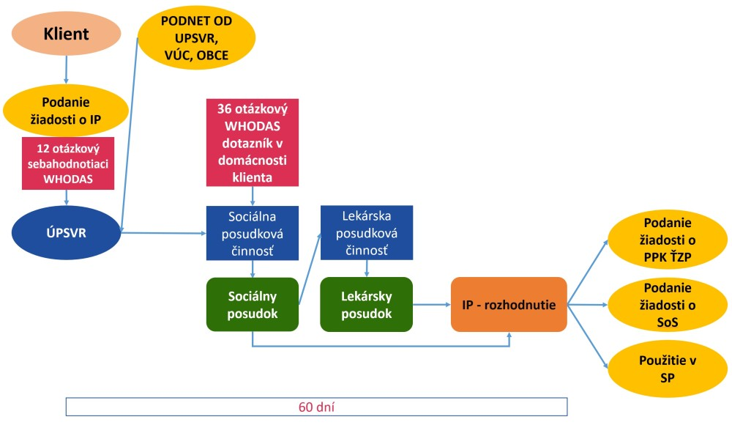
Konanie o integrovanom posudku:

Slide 3
Cieľ reformy:
odstrániť nejednotnosť v posudzovaní zdravotného postihnutia a dlhodobých potrieb starostlivosti
zaviesť lepšiu koordináciu procesov posudzovania tak, aby sa zefektívnilo posudzovanie FO
centralizovať proces posudzovania
zjednodušený postup pre FO
zrýchliť posudzovanie tak, že 1 posudok bude slúžiť na viaceré účely
Ide o zjednotený proces posudzovania na účely:
- sociálnych služieb,
- peňažných príspevkov na kompenzáciu ťažkého zdravotného postihnutia,
- sociálnej ekonomiky, ak žiadateľ prejaví o posúdenie záujem.
jednotná metodika
odstránenie rozporov medzi sociálnym a lekárskym posudkom.

Slide 4
Postup pre získanie
„integrovaného posudku“
1. Získanie tlačív – tlačivá žiadosti o IP nájdete na webovej stránke ÚPSVaR, alebo si ich vyzdvihnete priamo na úrade práce.
2. Vyplnenie žiadosti a prílohy.
lekársky nález na účely integrovanej posudkovej činnosti – vyplní a potvrdí obvodný lekár / príloha - lekárske správy,
žiadosť o integrovaný posudok – vypíše a podpíše žiadateľ,
WHODAS sebahodnotiaci dotazník – 12 otázok.
3. Podanie žiadosti - žiadosť sa podáva výlučne na ÚPSVaR (podľa miesta pobytu), ktorý posudzuje nárok.
4. Sociálna posudková činnosť:
sociálny pracovník vykoná návštevu domácnosti,
vyplní spolu s klientom rozšírený dotazník 36 otázok o životných podmienkach, potrebách a fungovaní v jeho sociálnom, domácom prostredí
určí druh odkázanosti a vyhotoví sociálny posudok, ktorý slúži ako pomôcka k lekárskemu posudku.
5. Lekársky posudok - posudkový lekár posúdi zdravotný stav žiadateľa.
vykonáva ju posudkový lekár
určí druh odkázanosti
určí stupeň odkázanosti + činnosti, ktoré nie je schopný samostatne vykonávať / s dohľadom
určí činnosti, pri ktorých je odkázaný na osobnú asistenciu
vyhotoví lekársky posudok
6. Konečný výsledok – integrovaný posudok.

Slide 5
Ďalšie informácie:
➢lehota pre rozhodovanie je 60 dní, možnosť predĺženia najviac o 60 dní
➢platnosť integrovaného posudku:
✓ do vydania nového integrovaného posudku
✓ uplynutím termínu opätovného posúdenia
✓ zastavením konania
➢žiadateľ má povinnosť:
✓ doručiť doplňujúce doklady/podklady
✓ podrobiť sa zdr. výkonu, diagnostikovanej hospitalizácii
✓ dostaviť sa na predvolanie
✓ umožniť vstup do bytovej jednotky

Slide 6

Krásny deň

